Slide 1
Thứ ba ngày 21 tháng 9 năm 2021
Đạo đức
Giữ lời hứa (Tiết 1)

Slide 2
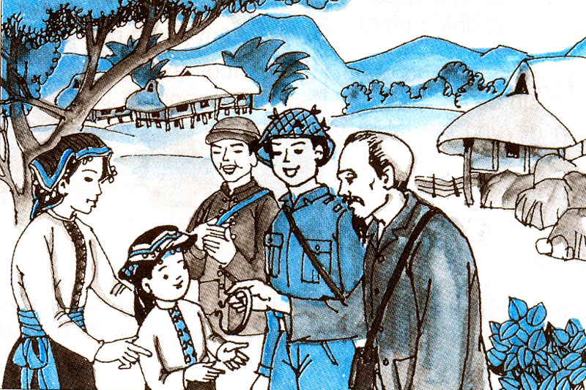
Hoạt động 1: Thảo luận truyện
Chiếc vòng bạc (SGK/ 5)

Slide 3
Trả lời câu hỏi:
Câu 1: Bác Hồ đã làm gì khi gặp lại em bé sau 2 năm đi xa. Việc làm đó thể hiện điều gì?
- Khi gặp lại em bé sau hai năm đi xa Bác Hồ lấy ra một chiếc vòng bạc mới tinh và trao cho em bé.

Slide 4
Trả lời câu hỏi:
Câu 2: Em bé và mọi người cảm thấy thế nào trước việc làm của Bác.
- Em bé và mọi người cảm động rơi nước mắt.

Slide 5
Trả lời câu hỏi:
Câu 3: Em rút ra được bài học gì qua câu chuyện?
- Em rút ra bài học: Phải biết giữ lời hứa.

Slide 6
Trả lời câu hỏi:
Câu 4: Thế nào là giữ lời hứa?
- Giữ lời hứa nghĩa là mình đã hứa làm một việc gì đó thì phải làm cho kì được.

Slide 7
Trả lời câu hỏi:
Câu 5: Người biết giữ lời hứa sẽ được mọi người đánh giá như thế nào ?
- Người biết giữ lời hứa sẽ được mọi người tôn trọng.

Slide 8
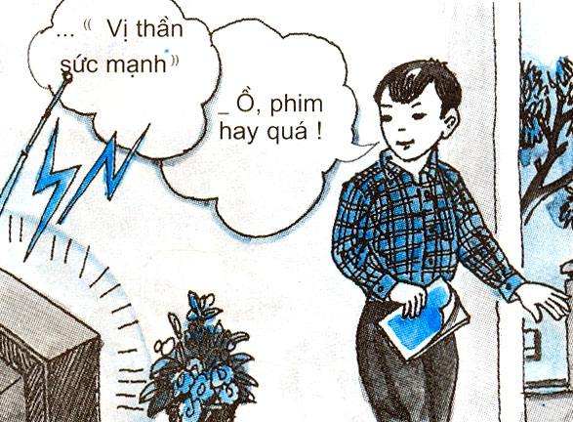
Hoạt động 2: Xử lí tình huống
Tình huống 1:
Tâm hẹn chiều chủ nhật sang nhà Tiến giúp bạn học toán. Nhưng khi Tân vừa chuẩn bị đi thì trên ti vi lại chiếu phim rất hay…
Nếu là Tân, em sẽ làm gì? Vì sao?

Slide 9
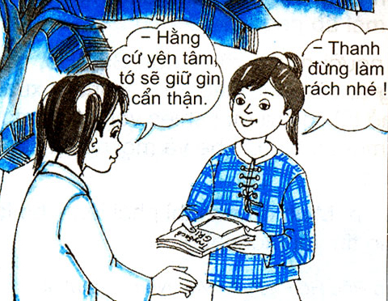
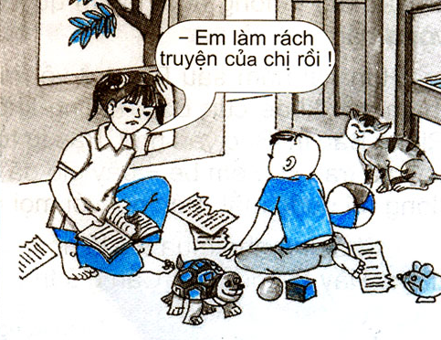
Tình huống 2:
Hằng có quyển truyện mới. Thanh mượn bạn đem về nhà xem và hứa sẽ giữ gìn cẩn thận. Nhưng về nhà thanh sơ ý để em bé nghịch làm rách truyện.
Theo em Thanh nên làm gì ? Vì sao ?

Slide 10
Hoạt động 3 : Tự liên hệ
- Thời gian vừa qua em có hứa với ai điều gì không?
- Kết quả của lời hứa đó thế nào?
- Thái độ của người đó ra sao?
- Em nghĩ gì về việc làm của mình?

Slide 11
DẶN DÒ:
Về nhà sưu tầm:
a. Ca dao tục ngữ nói về việc: Giữ lời hứa
b. Các câu chuyện nói về việc: Giữ lời hứa

